Slide 1
CORPORACIÓN EDUCACIONAL
SOCHIDES PUENTE ALTO
Reunión de Apoderados
Marzo 2021

Slide 2
CORPORACIÓN EDUCACIONAL
SOCHIDES PUENTE ALTO
Tabla:
Saludo de Dirección
Protocolo Clases virtuales - mixta
Plan lector
Departamento Psicosocial
Convivencia Escolar
Varios.

Slide 3
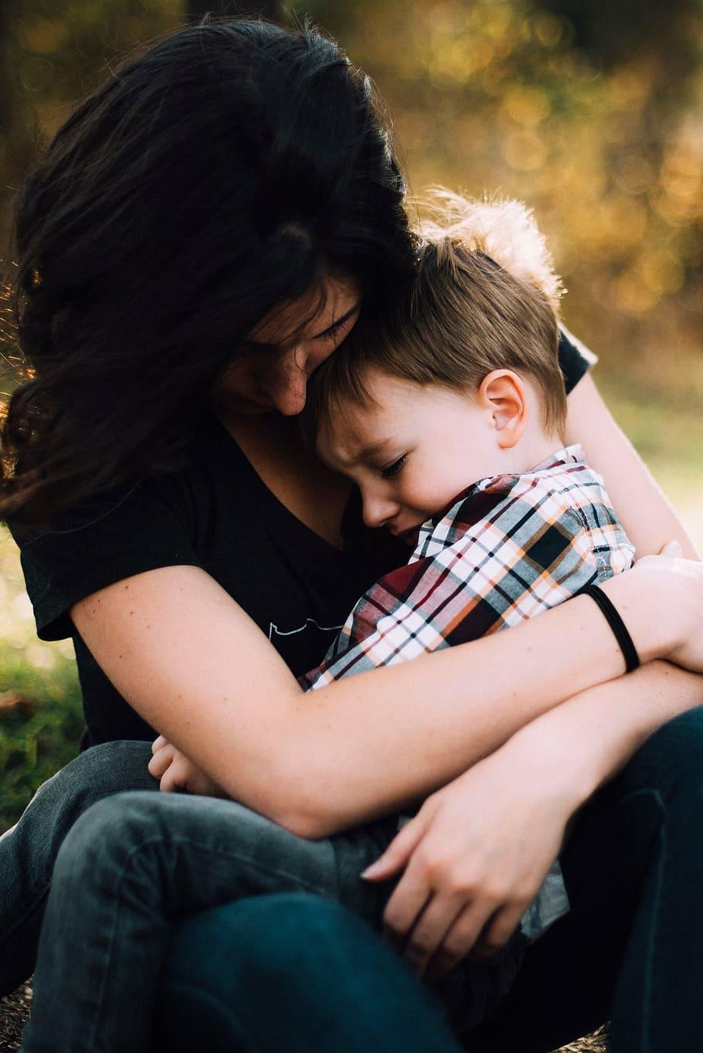
CORPORACIÓN EDUCACIONAL
SOCHIDES PUENTE ALTO
La Corporación Educacional Sochides, les da cordialmente la bienvenida a este nuevo escolar 2021.
Agradecemos su confianza y compromiso con el proyecto educativo.
Es importante recordar que el propósito de la Corporación educativa es hacer comunidad, siendo para ello necesario un clima de respeto, afecto y trabajo.
Cada uno de ustedes junto a sus acciones, son la base y el complemento para que las metas que se planifiquen durante el año se puedan cumplir.
Un saludo afectuoso
Equipo Directivo, Docentes y Asistentes de la Educación Sochides

Slide 4
CORPORACIÓN EDUCACIONAL
SOCHIDES PUENTE ALTO
Protocolo clases virtuales-mixta
- Es responsabilidad de cada apoderado la asistencia a clases del estudiante, debiendo ser puntuales en el horario convocado por cada profesor (a).
- Los estudiantes ocupan siempre un lenguaje respetuoso para comunicarse con el profesor(a) o sus compañeros.
- Los estudiantes conectados a cada clase deberán estar visibles para el docente, por lo menos al inicio de cada clase (cámara encendida).
- Al inicio de cada clase, los estudiantes atienden a las instrucciones señaladas por cada profesor (a). Los estudiantes que se encuentran en clase presencial -iniciada la clase- no podrán transitar al interior de la sala.

Slide 5
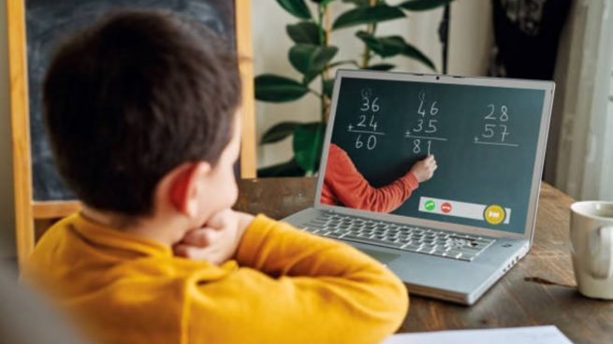
CORPORACIÓN EDUCACIONAL
SOCHIDES PUENTE ALTO
La imagen de cada alumno deberá estar identificada con su nombre y primer apellido.
No se permite el uso de apodos u otras denominaciones que no sea la exigida.
Si un estudiante no sigue todas las instrucciones del profesor (a) y no cumple las exigencias antes mencionadas, recibirá una advertencia del profesor (a), y si por segunda vez el estudiante incurre en la misma falta, será retirado de la clase, y tendrá que acceder posteriormente a la sesión grabada.
Respetar los turnos para hablar, silenciar el micrófono y solo activarlo para hacer intervenciones, mantener una actitud de respeto en todo momento.

Slide 6
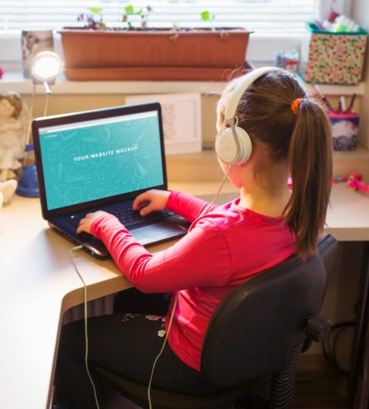
CORPORACIÓN EDUCACIONAL
SOCHIDES PUENTE ALTO
Al comienzo de cada sesión, los estudiantes deberán tener su micrófono apagado, de tal manera de evitar interferencias y mantener el silencio correspondiente para escuchar los contenidos e indicaciones impartidas por los docentes.
Está prohibido que los estudiantes envíen mensajes, imágenes y fotografías a sus compañeros. Solo podrán enviar mensajes al docente (preguntas, respuestas, dudas, etc.) cuando este lo permita.
Está prohibido grabar, hacer fotos, memes, sacar pantallazos, tanto a compañeros como a profesores.
El no respeto de esta norma será considerada una falta extremadamente grave, y será causal de condicionalidad.

Slide 7
CORPORACIÓN EDUCACIONAL
SOCHIDES PUENTE ALTO
Importante
Se trabajara con un link universal por profesor para facilitar la conectividad.
Activar correo institucional ya que con él se ingresará a Moodle.
Educación Física no transmite sus clases, se subirán cápsulas quincenales y durante el año se dará un taller por las tardes para cada curso (se avisará la fecha).

Slide 8
CORPORACIÓN EDUCACIONAL
SOCHIDES PUENTE ALTO
Plan Lector 2021
Se privilegiaran los textos en formato digital.
Se leerá un libro cada 6 semanas.
Se trabajará con lectópolis de 1° básico a 2° medio
Se trabajará Caligrafix de 1° básico a 4° básico.

Slide 9
CORPORACIÓN EDUCACIONAL
SOCHIDES PUENTE ALTO
Proceso de Nivelación
Durante las primeras 6 semanas se está realizando una nivelación basada en los OA priorizados pendientes 2020.

Slide 10
CORPORACIÓN EDUCACIONAL
SOCHIDES PUENTE ALTO
Departamento Psicosocial
¿Qué es?
¿Quiénes lo conforman?
El Departamento Psicosocial, entre otras funciones, es aquel área de trabajo encargada de brindar atención psicoeducativa oportuna a los y las estudiantes que integran la comunidad educativa, incluyendo a los y las apoderadas en el acompañamiento realizado.
El Departamento está conformado por un equipo multidisciplinario que incluye a profesionales del área educacional y de la salud, contando entre sus filas con:
- Educadoras diferenciales (5)
- Psicopedagoga (1)
- Fonoaudióloga (1)
- Psicólogos/as (3)

Slide 11
CORPORACIÓN EDUCACIONAL
SOCHIDES PUENTE ALTO
Departamento Psicosocial
Una de las principales herramientas con las que cuenta el Departamento Psicosocial, es el Programa de Integración Escolar o PIE.
Definición del PIE:
Objetivo principal del PIE:
Favorecer la presencia y participación en la sala de clases, el logro de los objetivos de aprendizaje y la trayectoria educativa de “todos y cada uno de los estudiantes”, contribuyendo con ello al mejoramiento continuo de la calidad de la educación en el establecimiento educacional.
El PIE es una estrategia inclusiva cuyo propósito es entregar apoyos adicionales, en el contexto del aula común, a los estudiantes que presentan Necesidades Educativas Especiales (NEE). Estas NEE deben ser corroboradas a partir de un diagnóstico integral.

Slide 12
CORPORACIÓN EDUCACIONAL
SOCHIDES PUENTE ALTO
Departamento Psicosocial
¿Qué cursos de nuestro establecimiento forman parte del PIE)
Todos aquellos cursos comprendidos en el rango desde Kínder a 6° básico
¿Qué sucede con los cursos de 7° a IV medio?
Son acompañados de maneras similares por los y las profesionales del departamento psicosocial.

Slide 13
CORPORACIÓN EDUCACIONAL
SOCHIDES PUENTE ALTO
Departamento Psicosocial
Los apoyos entregados por el Departamento Psicosocial y PIE, van desde el acompañamiento individual de los y las estudiantes en aula de clases y aula de recursos, agregando a esto el trabajo colaborativo con docentes, la realización de adecuaciones a las tareas o evaluaciones, el seguimiento mancomunado con apoderados/as, el trabajo multidisciplinar con docentes tutores/as y de asignaturas, entre otros (como la realización de evaluaciones, diagnósticos, etc.).
Para ser atendido/a por profesionales del Departamento Psicosocial, los/las docentes deben entregar una ficha de derivación al Director del departamento, quien en conjunto con profesionales del equipo determinarán los apoyos y adecuaciones necesarias de poner en ejecución.

Slide 14
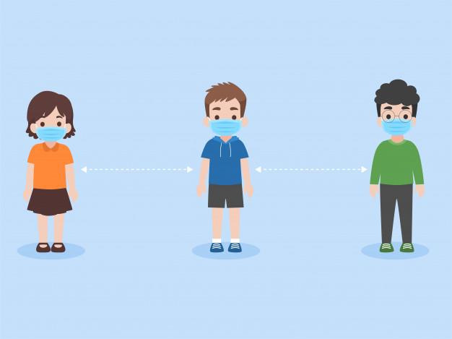
CORPORACIÓN EDUCACIONAL
SOCHIDES PUENTE ALTO
Área de Convivencia Escolar e Inspectoría General
Para cuidarnos debemos tener en cuenta todos los aspectos de seguridad que propone el establecimiento, en conjunto con los lineamientos del MINSAL y MINEDUC.
1. En nuestro establecimiento contamos con dos zonas para entrada y salida diferida de los estudiantes, al ingreso, todos los niños serán monitoreados con la toma de temperatura, facilitación de alcohol gel y pediluvios para limpieza y desinfección de zapatos.
2. Los estudiantes al ingresar, deben portar mascarilla desechable, en caso de no tenerla, no puede ingresar a las dependencias del establecimiento.
3. En la entrada, y al interior del establecimiento, se debe procurar que los estudiantes mantengan distanciamiento social, de al menos 1 metro entre cada persona.

Slide 15
CORPORACIÓN EDUCACIONAL
SOCHIDES PUENTE ALTO
4. Las salas de clases permanecerán con las ventanas abiertas durante toda la jornada, permitiendo una constante ventilación. Además, contamos con un aforo máximo de 15 estudiantes por aula, las cuales serán desinfectadas en cada recreo por el grupo de inspectores.
5. El establecimiento cuenta con 3 recreos diferidos, cada uno de 30 minutos, lo que permitirá la ventilación y desinfección.
6. En cada sala, contamos con dispensadores de alcohol gel para auto desinfección, sin dejar de lado la importancia del lavado de manos al finalizar cada recreo.
7. El uso de baños, será con un aforo máximo de 2 estudiantes por un período breve, respetando distanciamiento físico. Durante el recreo los baños están custodiados y al finalizar son sanitizados por personal de aseo del establecimiento.
8. La alimentación JUNAEB, será entregada mensualmente, mediante canastas, en el establecimiento, ya que mientras se mantenga la situación de contagio no se utilizará el casino. El listado oficial lo envía la entidad.
9. Recuerde enviar dos colaciones frías a sus hijos, además de recambios de mascarillas desechables sin consignas.

Slide 16
CORPORACIÓN EDUCACIONAL
SOCHIDES PUENTE ALTO
10. Con respecto al uso de uniforme, los estudiantes pueden asistir con buzo institucional o uniforme, y en caso de no contar con lo anterior, se les permitirá asistir con buzo azul marino o negro y poleras blancas o grises. Recuerde evitar prendas de color.
11. En la sala de clases, queda prohibido el cambio de puestos, no se pueden compartir útiles escolares ni accesorios de uso personal.
12. En el recreo se debe responder a las señaléticas que indican distanciamiento social, además de seguir las indicaciones de los inspectores.
13. Queda prohibido el uso de implementos como, por ejemplo, balón de fútbol, intercambio de celulares, auriculares o alimentos.
14. No está permitido compartir la colación, cada estudiante debe manipular su mascarilla y dejar sin residuos su lugar.
15. Contamos con un Protocolo de la asignatura de Educación física, estará publicado en nuestro sitio web.

Slide 17
CORPORACIÓN EDUCACIONAL
SOCHIDES PUENTE ALTO
16. Al tener sospechas de sintomatología, se les contactará vía telefónica para indicar los pasos a seguir, con frecuencia se solicitará el retiro del estudiante, hasta que sus síntomas cesen.
17. En caso de sospecha de contacto estrecho, se aislará a los grupos con cuarentenas preventivas de 4 o más días, para cerciorarnos de no tener casos activos. Para lo anterior, se contactará a los apoderados de manera telefónica.
18. En caso de requerir clases presenciales diarias, dar aviso vía correo electrónico al profesor jefe nombre.apellido@colegiosochides.cl para que sea él o ella quien dé aviso a Inspectoría General.
Les recordamos mantener una comunicación fluida y formal con los profesores, para lo anterior conozca en detalle los nombres de ellos y la asignatura que cada uno imparte.
Si existe cambio de número telefónico, acercarse a inspectoría general, para dar aviso del nuevo número de contacto.

Slide 18
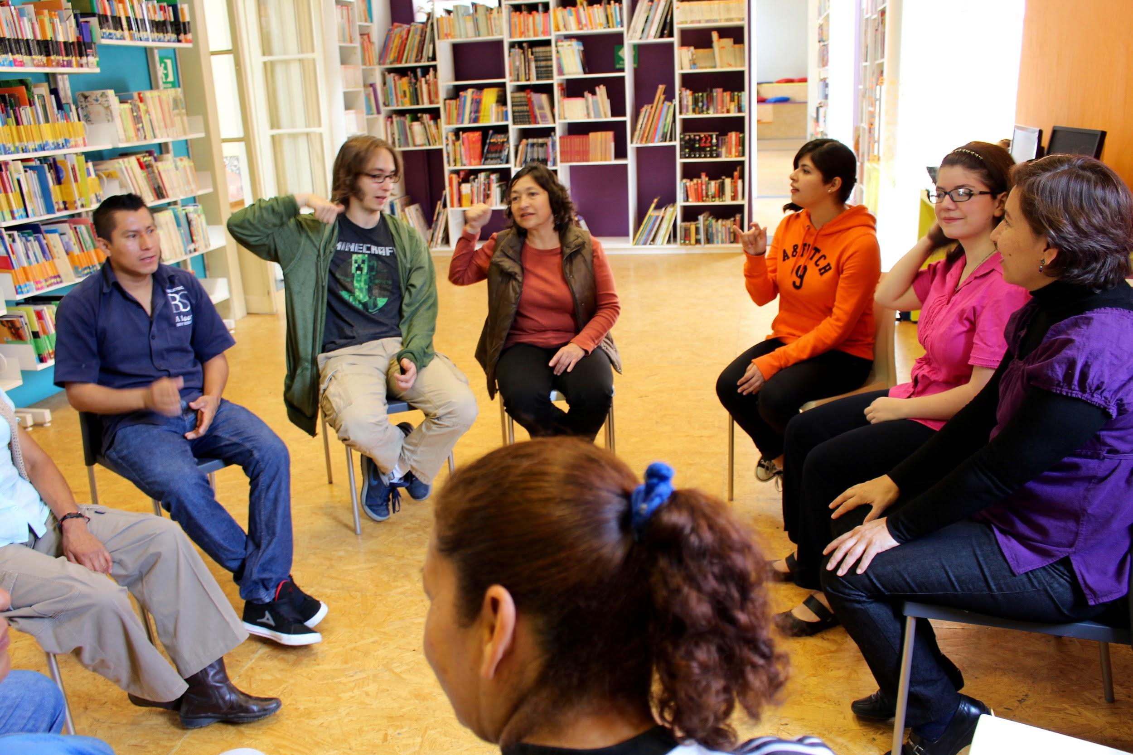
CORPORACIÓN EDUCACIONAL
SOCHIDES PUENTE ALTO
VARIOS
Elegir delegados de curso
Temas de curso

